Slide 1
Проект BG05M2OP001-2.004-0004 „Развитие на способностите на учениците и повишаване мотивацията им за учене чрез дейности, развиващи специфични знания, умения и компетентности ТВОЯТ ЧАС “

Slide 2
Извън класни дейности за преодоляване на обучителни затруднения
Български език и литература – 6 групи
Човекът и природата – 1 група
Биология и здравно образование – 1 група

Slide 3
Извън класни дейности за занимания по интереси
Занимателен английски – 1 група
Приложни изкуства – 2 групи
Литературна работилница – 1 група

Slide 4
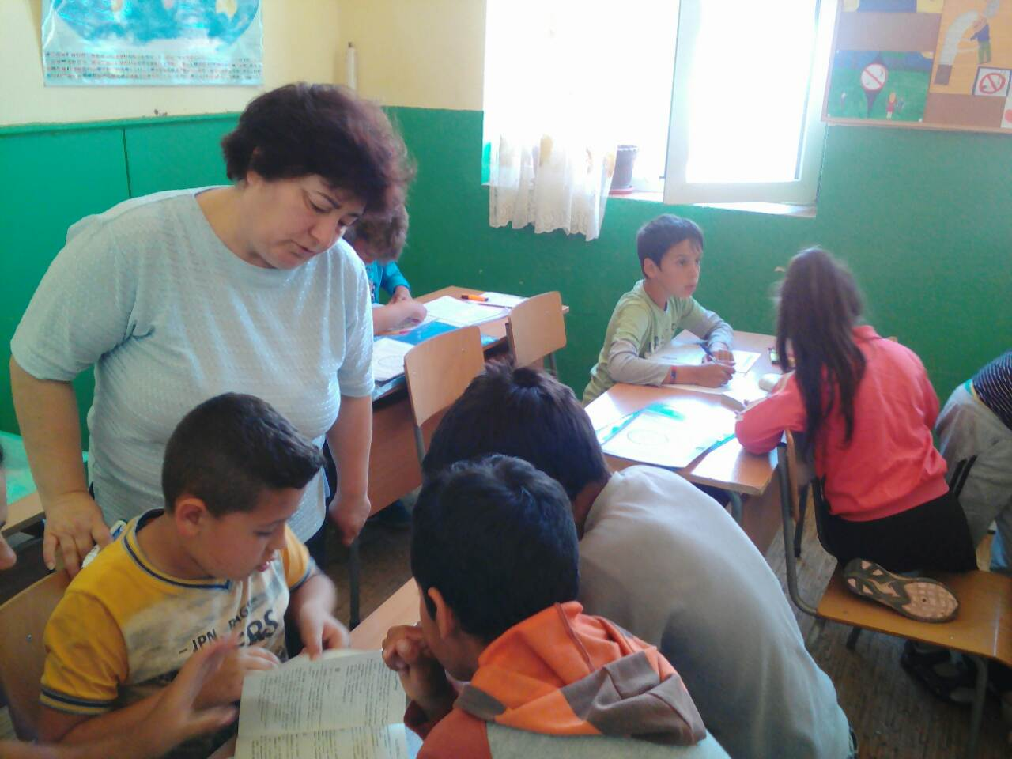
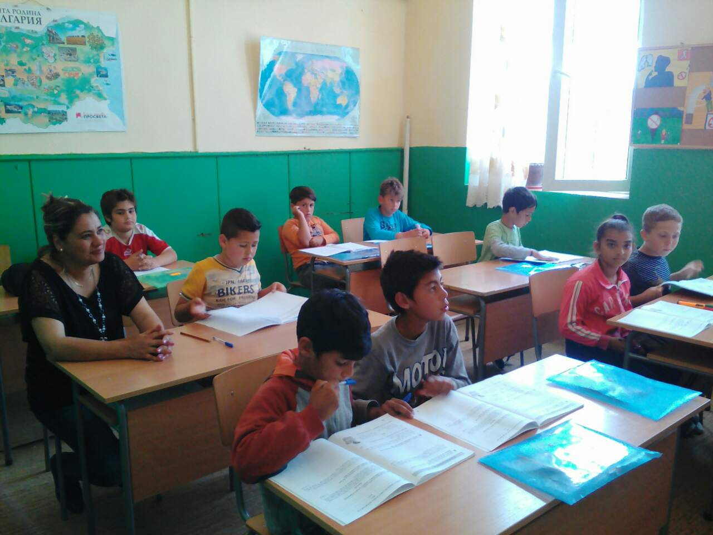
Развитие на езикови умения

Slide 5
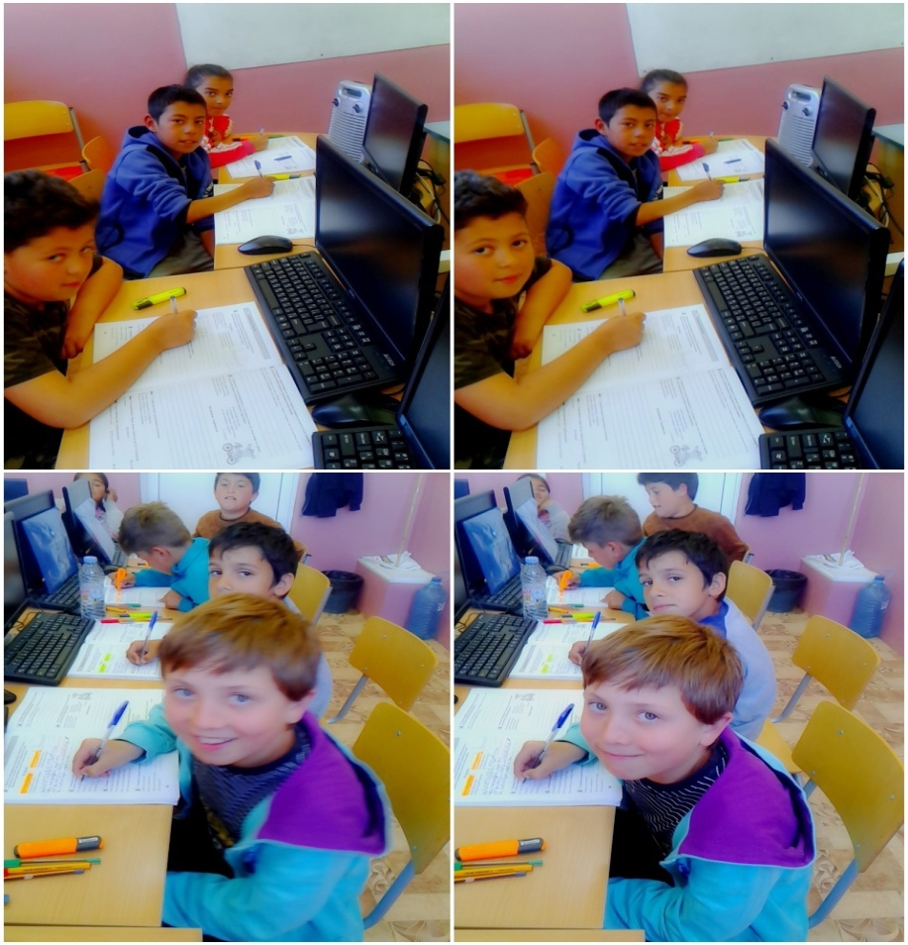
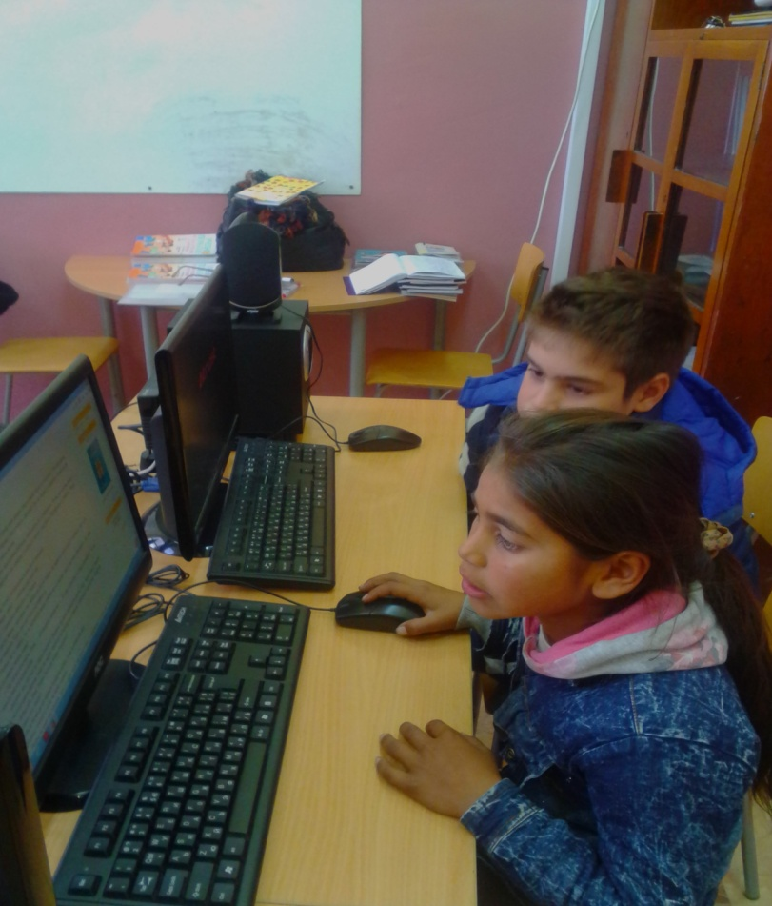
УСВОЯВАВЕ НА ЗНАНИЯ С ПОМОЩА НА ИНТЕРНЕТ

Slide 6
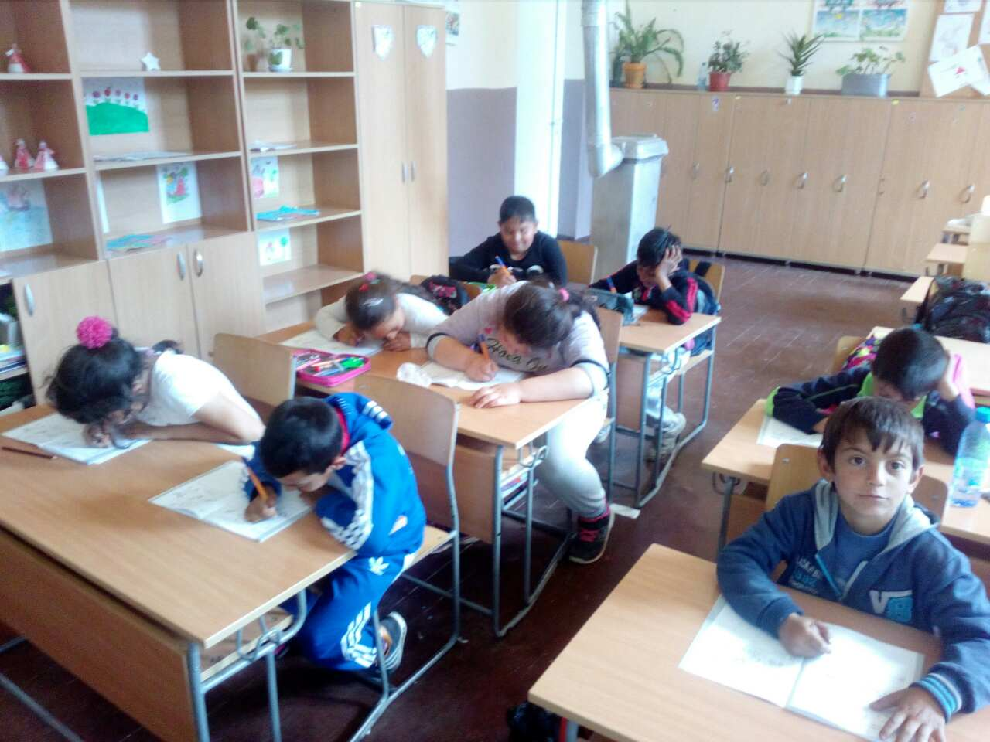
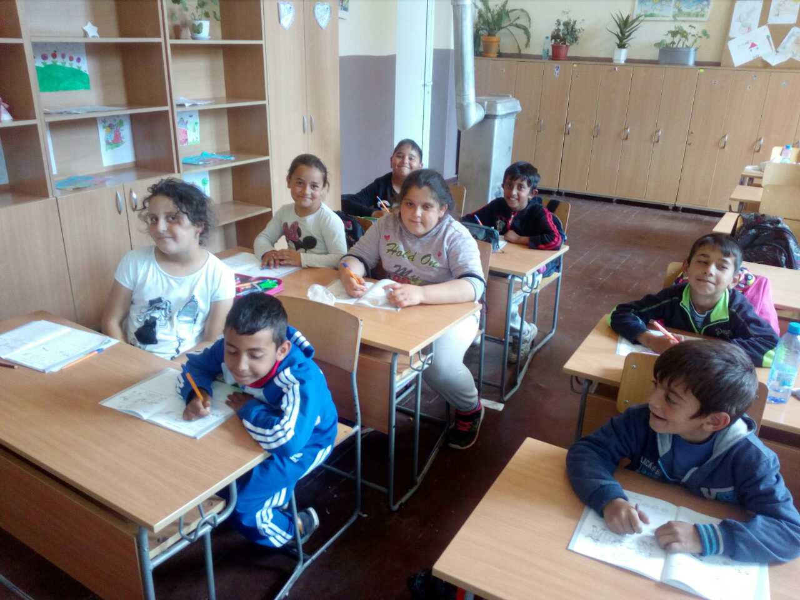
Всички букви зная, мога да чета – те ще ми разказват всичко за света.

Slide 7
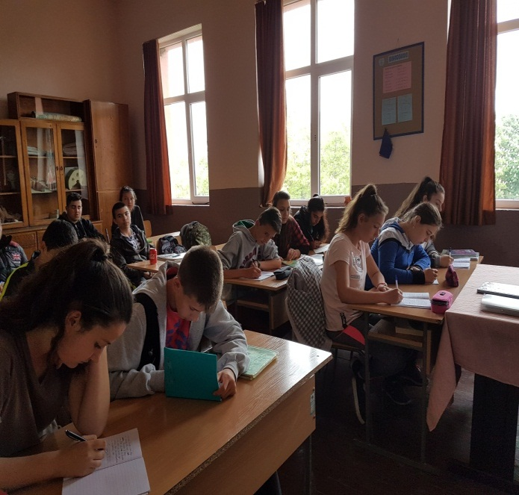
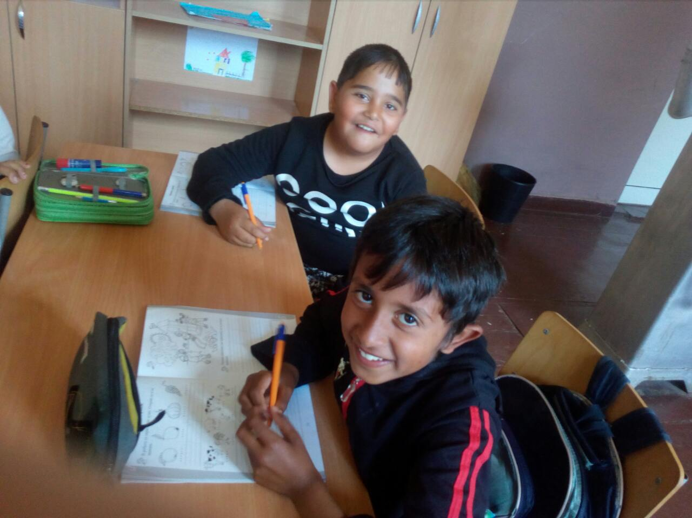
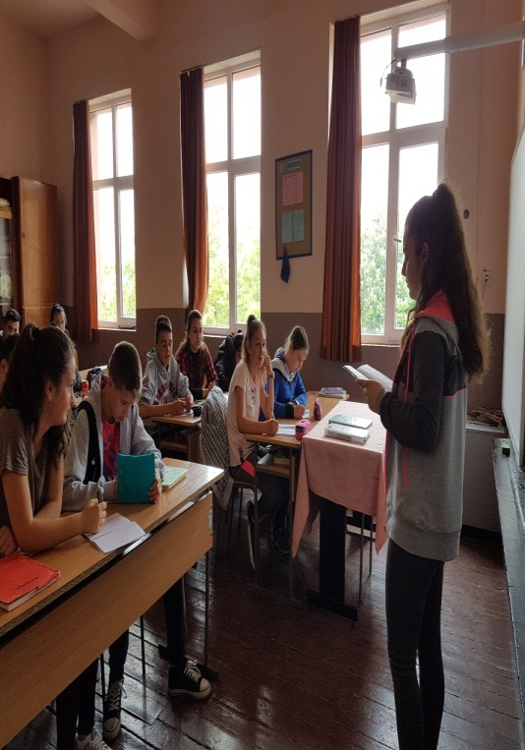
Всички букви зная, мога да чета – те ще ми разказват всичко за света.

Slide 8
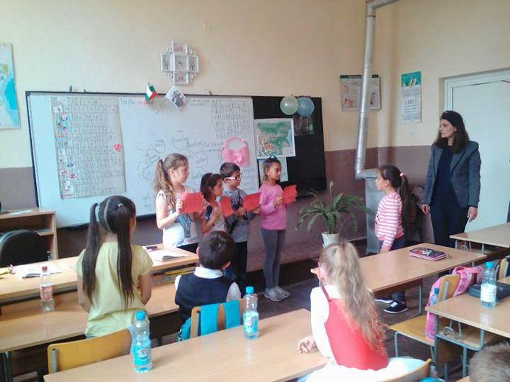
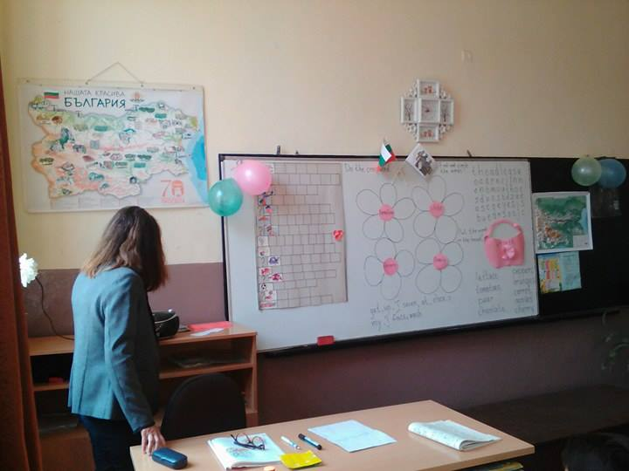
Усъвършенстване на езиковите знания на учениците и преодоляване основните типични трудности при усвояване на езика. Изграждане на положителна мотивация у учениците, което е гаранция за добри резултати в учебния процес.

Slide 9
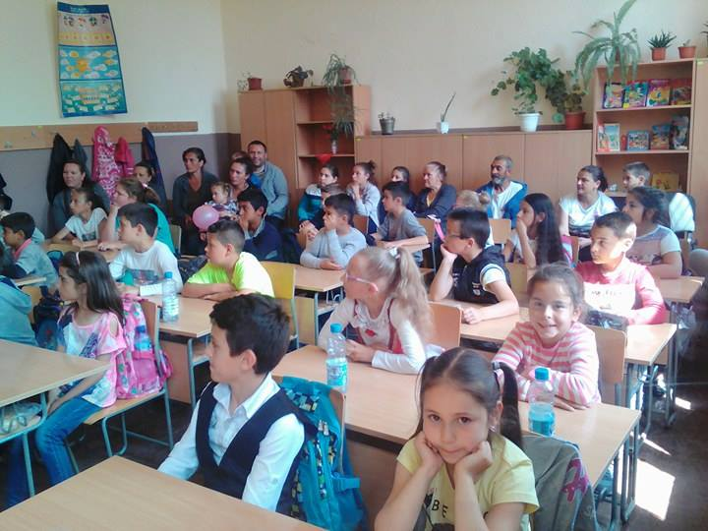
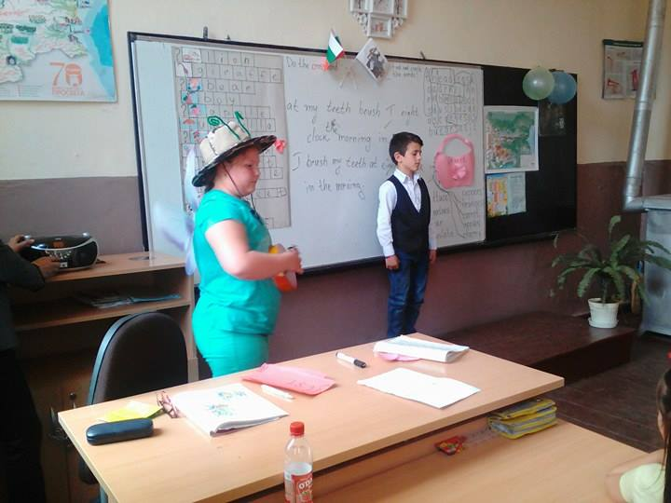
ЗНАЕХ, ЧЕ ГО МОГА

Slide 10
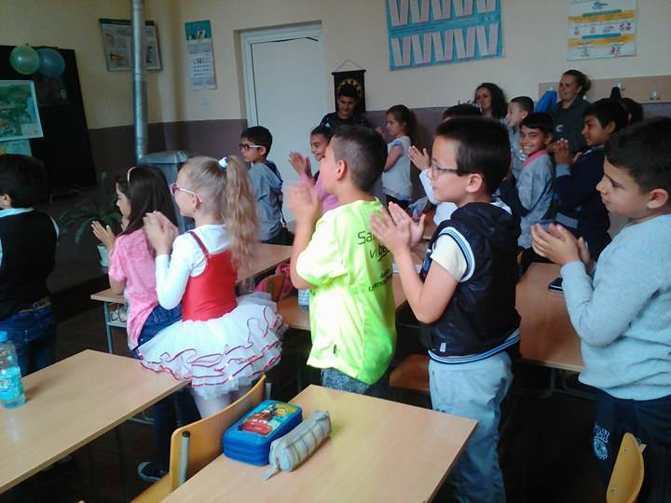
ЗНАЕХ, ЧЕ ГО МОГА

Slide 11
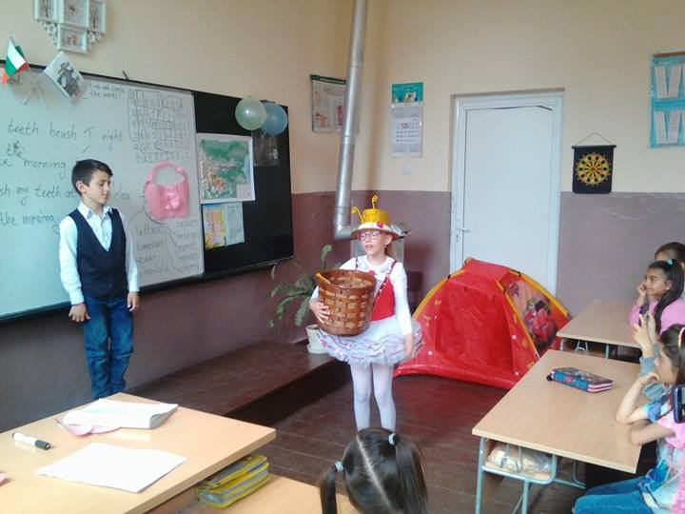
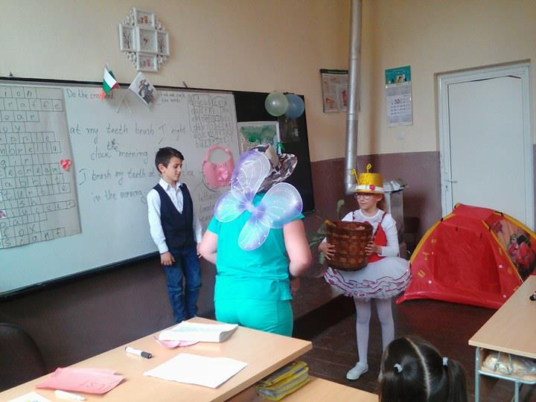
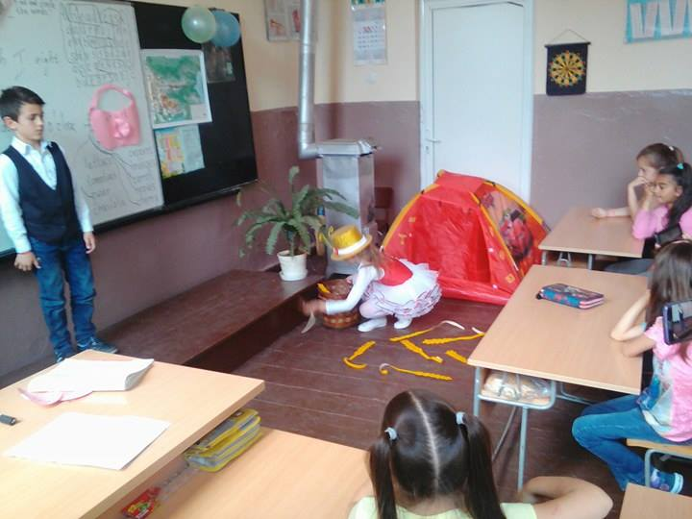
Драматизация на баснята “Мравката и щуреца”

Slide 12
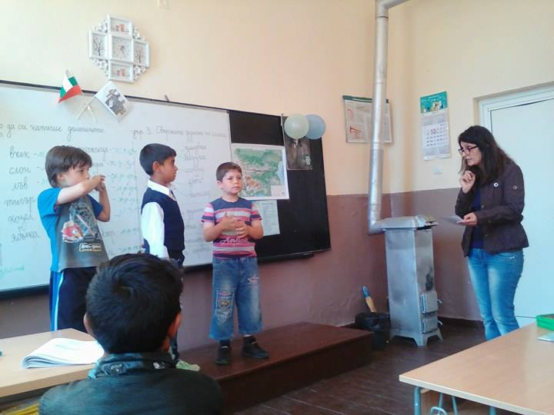
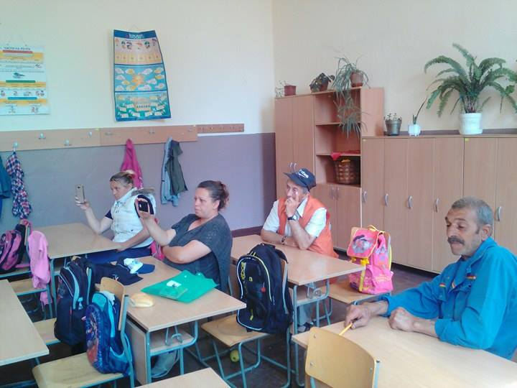
“Ако успеем да предадем на учениците си любовта си към учението, естественият резултат ще бъде те да се научат да учат.” ( Сър Джон Лъбок)

Slide 13
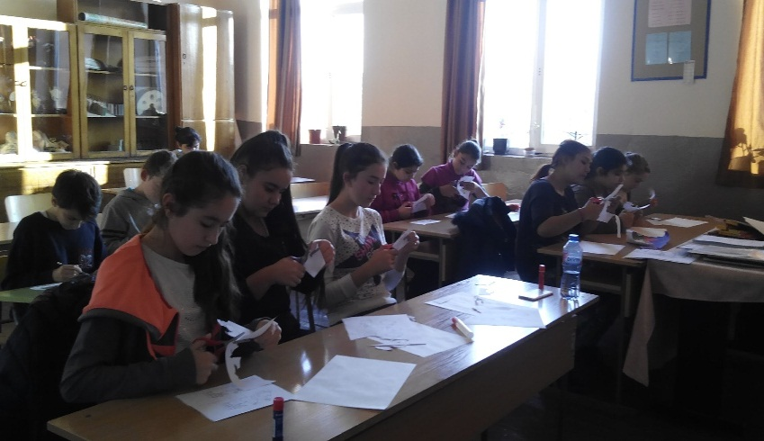
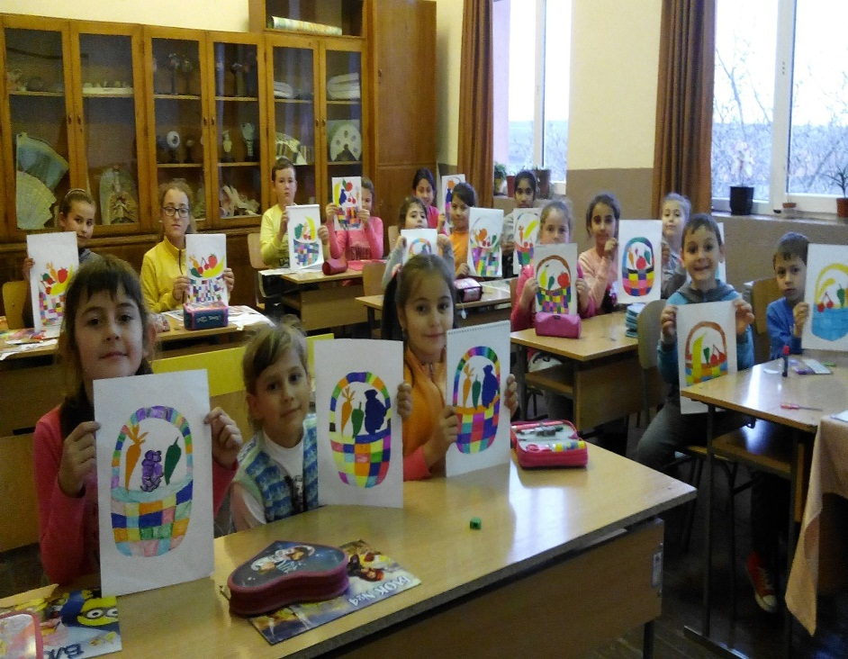
ЗАНИМАНИЯ ПО ИНТЕРЕСИ НАТЮРМОРТ И АПЛИКАЦИЯ

Slide 14
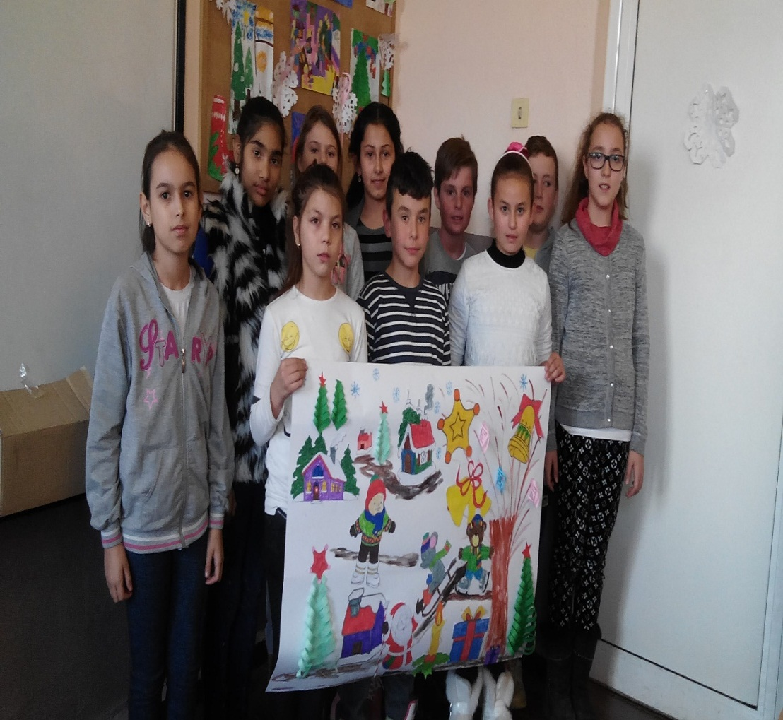
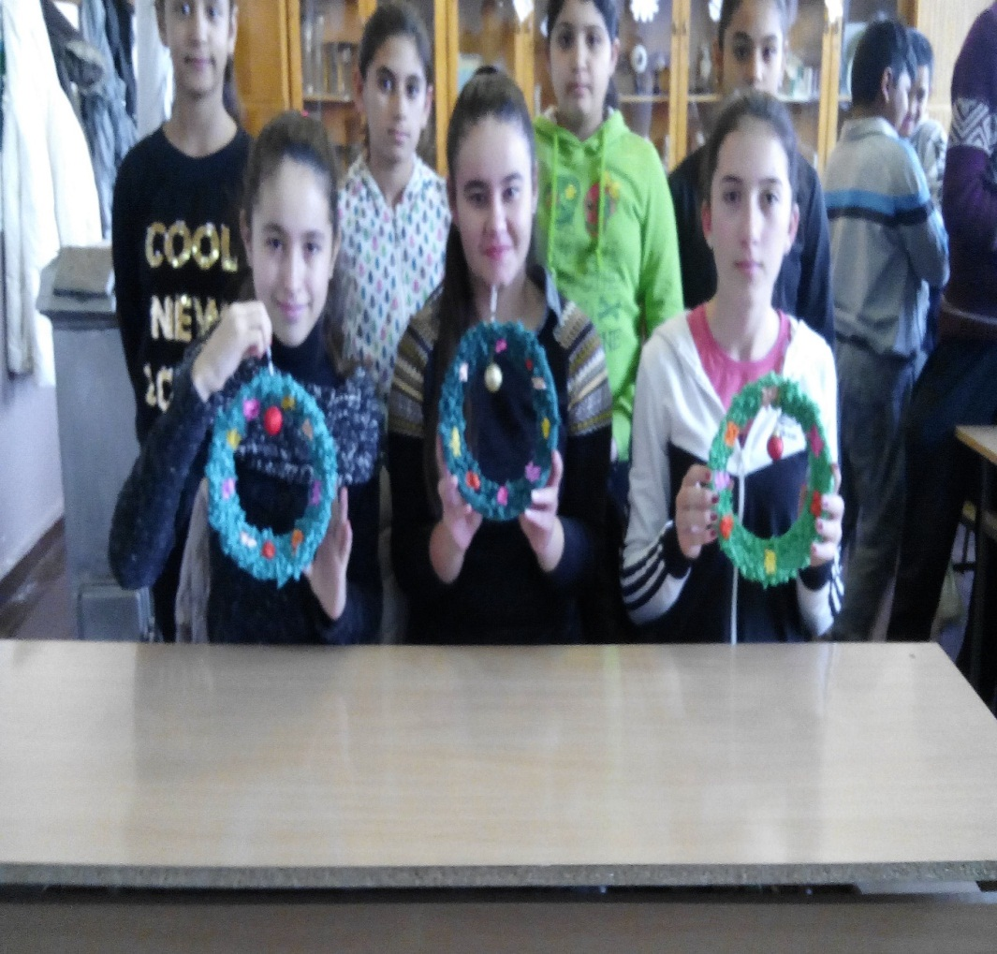
ИЗЛОЖБИ

Slide 15
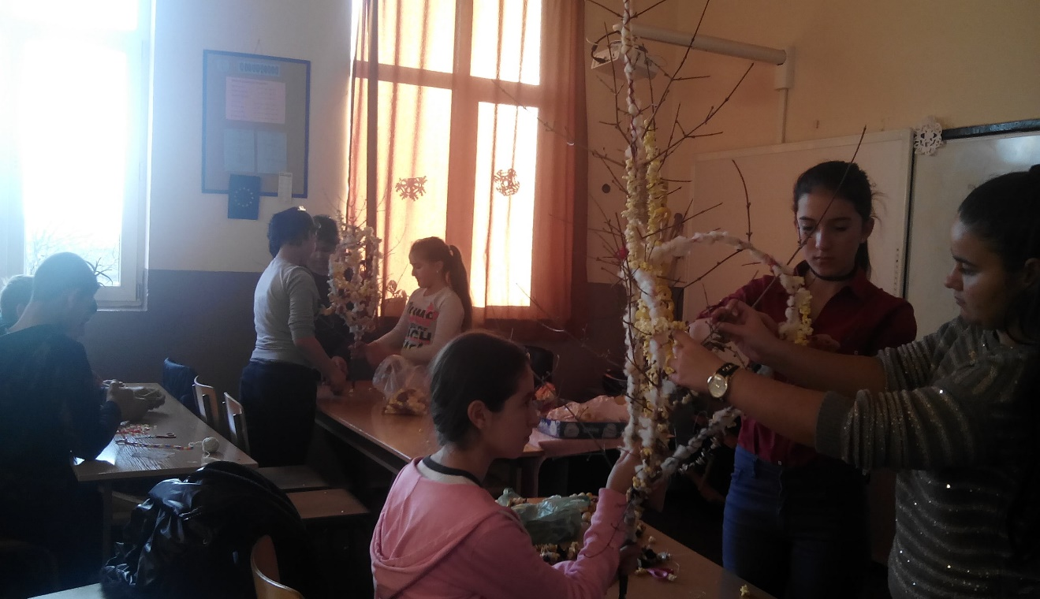
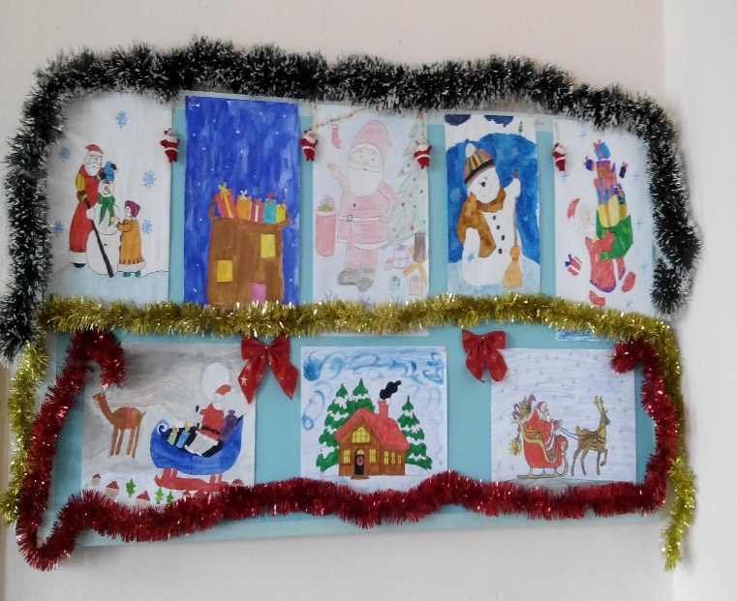
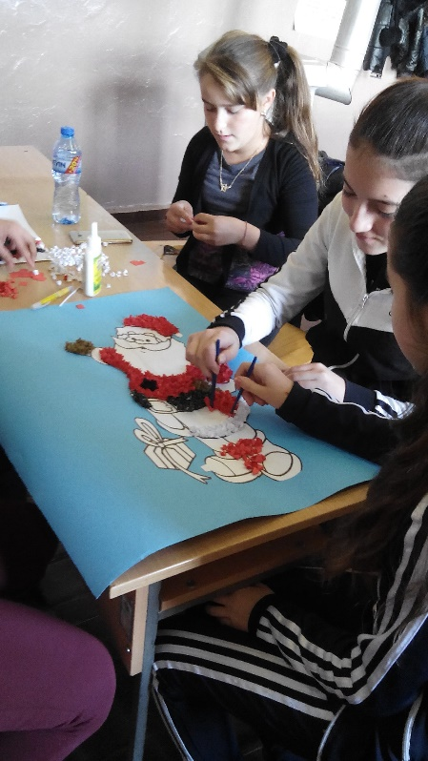
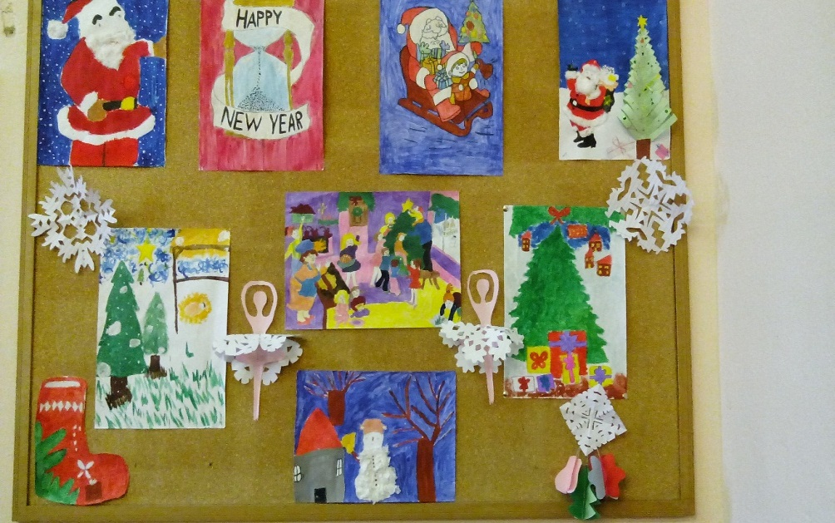

Slide 16
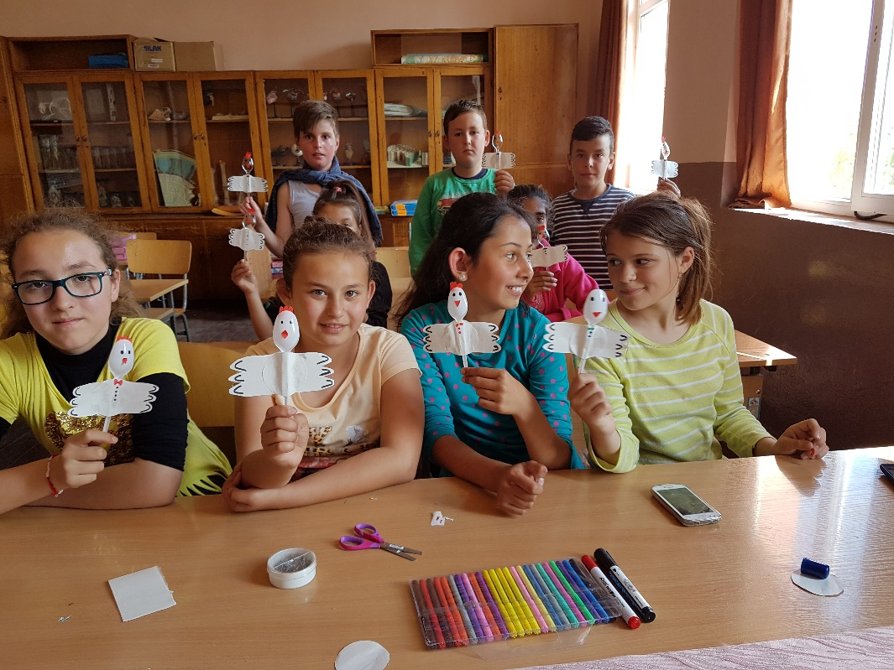
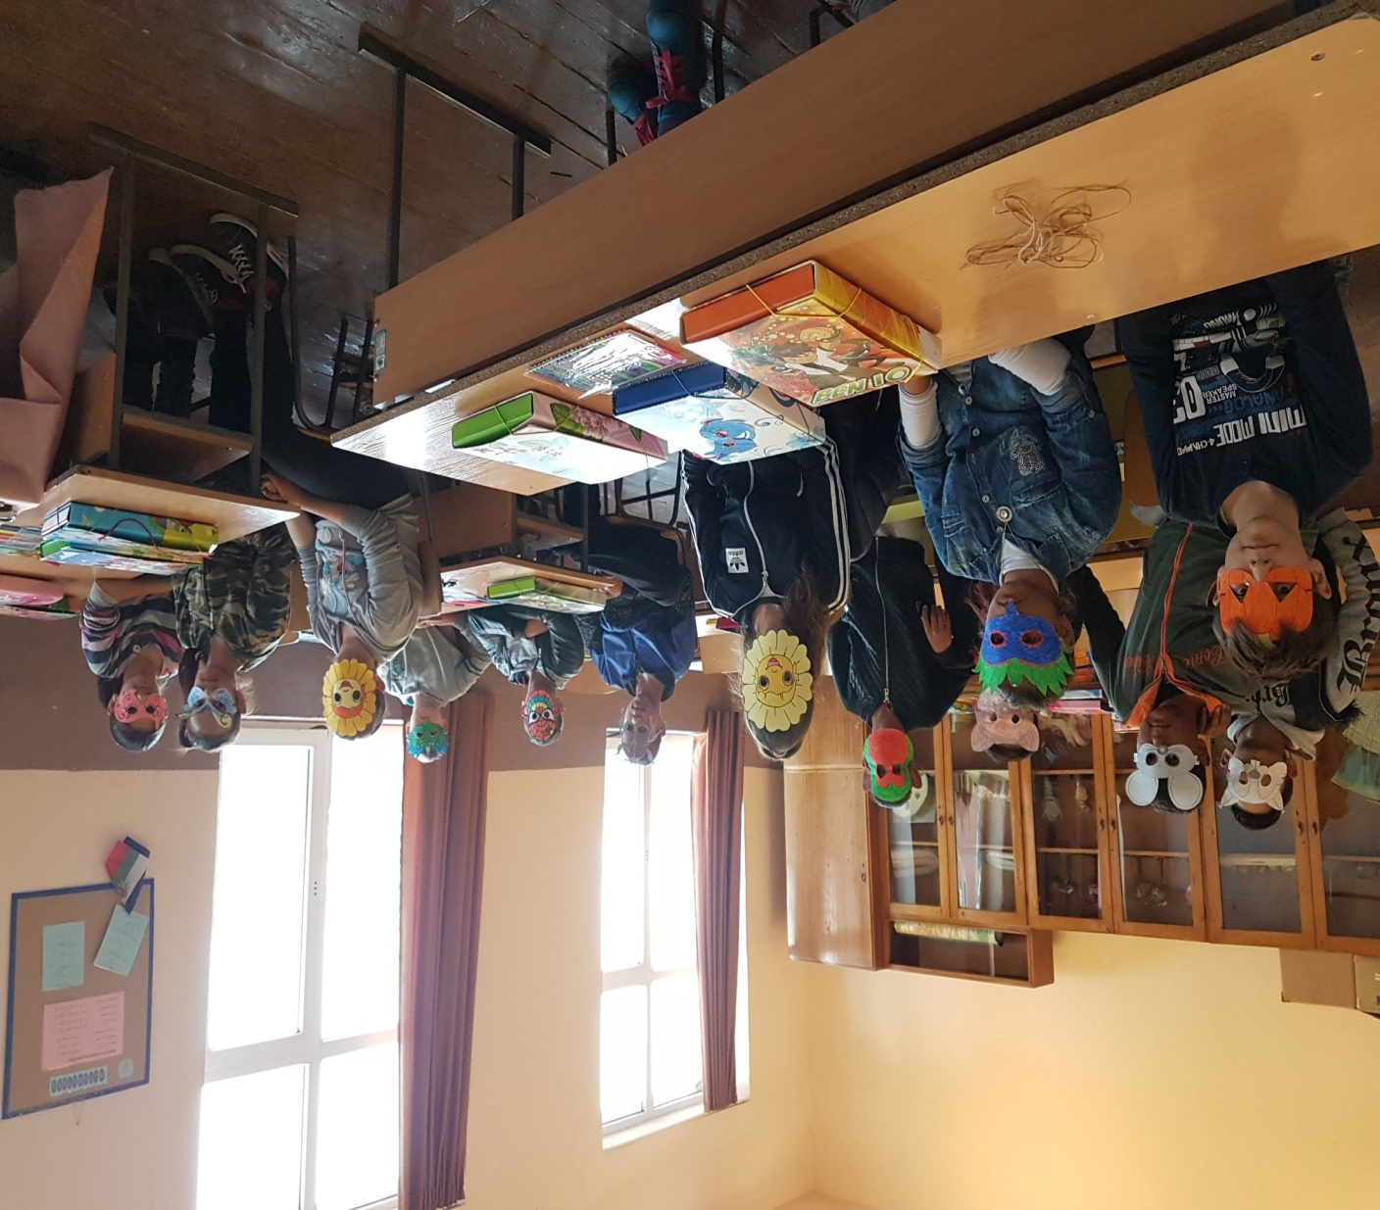

Slide 17
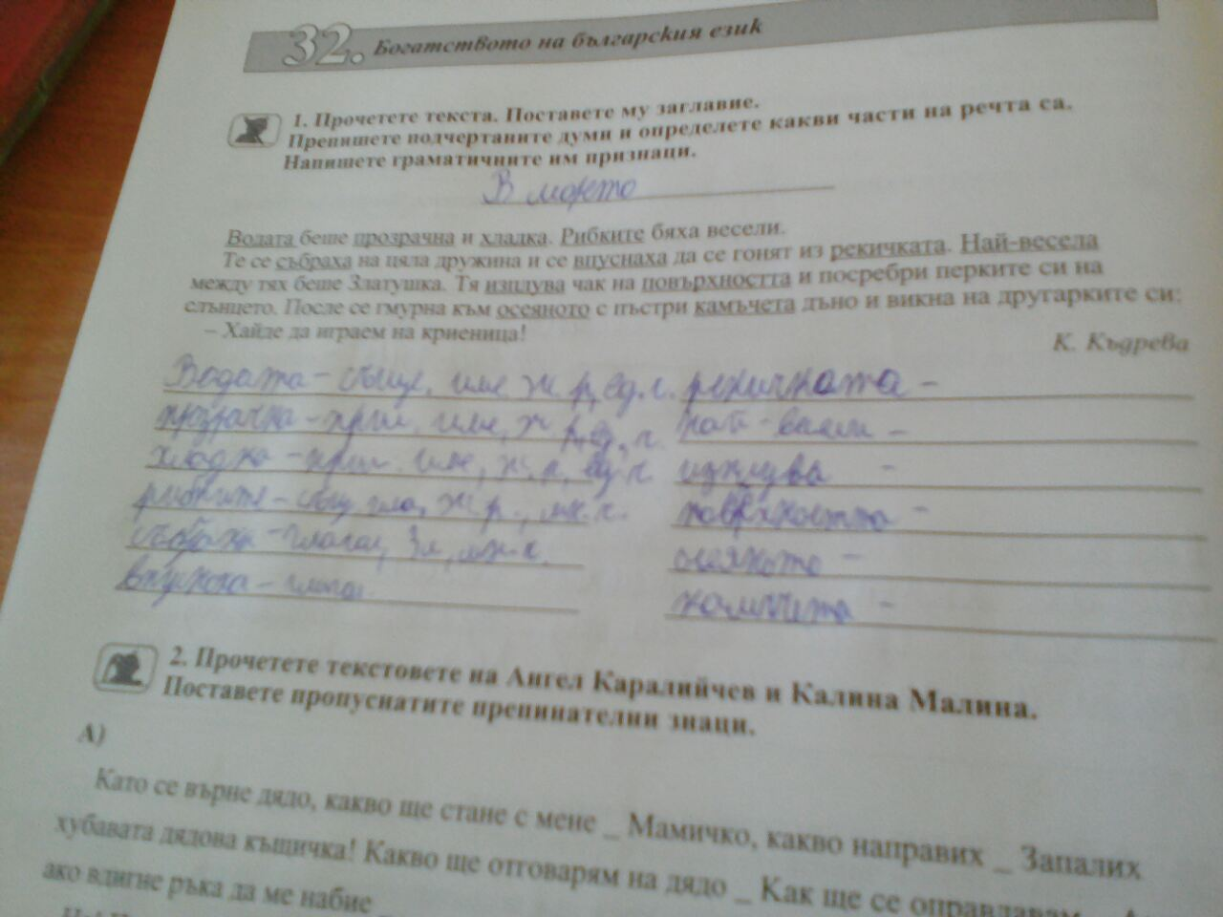
Учебни помагала

Slide 18
Използвани учебни помагала:
“Езикови задачи” – изд. Просвета
“ Аз мога” – занимателни задачи по Български език - изд. Просвета
“Родна реч” – упражнения и задачи по Български език и Четене – изд. Скорпио
“Български език и литература” – учебно помагало – изд. Просвета
“Помагало по английски език” – изд. Кронос

Slide 19
Проект BG05M2OP001-2.004-0004 „Развитие на способностите на учениците и повишаване мотивацията им за учене чрез дейности, развиващи специфични знания, умения и компетентности ТВОЯТ ЧАС “
БЛАГОДАРЯ ЗА ВНИМАНИЕТО

